Slide 1
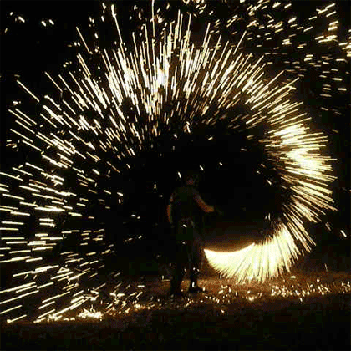
সকলকে অনেক অনেক শুভেচ্ছা

Slide 2
শিক্ষক পরিচিতি
রেহানা পারভীন।
সহকারী শিক্ষক।
জামতলা দাখিল মাদ্রাসা।
গোয়ালন্দ,রাজবাড়ী।

Slide 3
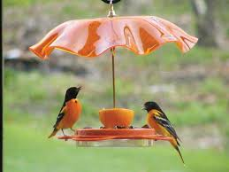
চলে এসো শিক্ষার্থীরা আমার বাংলা ১ম পত্র ক্লাসে
পাঠ পরিচিতি
শ্রেণিঃ দশম
বিষয়ঃ বাংলা সাহিত্য

Slide 4
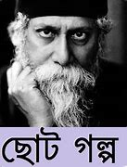
ছবিগুলো কিসের?বলতো

Slide 5
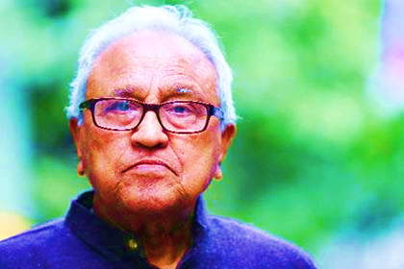
পাঠ ঘোষণা
সাহিত্যের রূপ ও রীতি
(৪র্থ অংশ)
হায়াৎ মামুদ

Slide 6
আজকের পাঠ
আজকের অংশ সাহিত্যের রূপ ও রীতি
উপন্যাস

Slide 7
শিখনফল
এ পাঠ শেষে শিক্ষার্থীরা-
১। উপন্যাস কাকে বলে, বলতে পারবে,
২। বাংলা সাহিত্যের আধুনিক যুগে উপন্যাসিক কারা, বলতে পারবে,
৩। উপন্যাসের ধরন, বলতে পারবে।

Slide 8
লেখক পরিচিতি
হায়াৎ মামুদ
জন্ম : ১৯৩৯সালে পশ্চিমবঙ্গের হুগলি জেলার মৌড়া গ্রামে।
শিক্ষাজীবন: ঢাকা হাইস্কুল, কায়েদে আজম কলেজ, কলকাতা যাদবপুর।
কর্মজীবন: অধ্যাপনা করেন চট্রগ্রাম বিশ্ববিদ্যালয় ও জাহাঙ্গীর নগর বিশ্ববিদ্যালয়
সাহিত্যকর্ম: কবিতা, গল্প। তবে প্রবন্ধে খ্যাতি লাভ করেন। অর্ধ শতাধিক গ্রন্থের রচয়িতা।
পুরস্কার: সাহিত্যে তাৎপর্যপুর্ণ অবদানের জন্য বাংলা একাডেমি পুরুস্কার।
উল্লেখযোগ্য গ্রন্থ: স্বগত সংলাপ, রবীন্দ্রনাথ, কিশোর জীবনী নজরুল ইসলাম ইত্যাদি

Slide 9
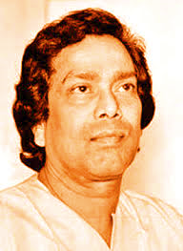
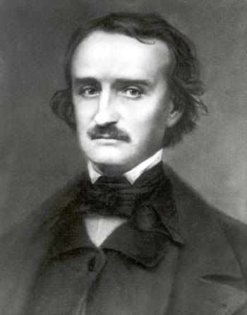
নিচের শব্দার্থ গুলো জেনে নিই
সমরেশ বসু
আধুনিক বাংলা ঔপন্যাসিক।
এইচ জি ওয়েলস
ইংরেজ ঔপন্যাসিক ও সাংবাদিক।

Slide 10
উপন্যাস সাহিত্যের শাখা প্রশাখার মধ্যে উপন্যাস অন্যতম। শুধু তাই নয়, পাঠক সমসজে উপন্যাসই সর্বাধিক বহুল পঠিত ও জনপ্রিয়তার শীর্ষ।উপন্যাসে কোন একটি কাহিনী বর্ণিত হয়ে থাকে এবং কাহিনী গদ্যে লখিত হয়। ছন্দোবদ্ধ রচনার অনেক পরে যেহেতু গদ্যের আবির্ভাব তাই অপেক্ষাকৃত আধিক কালেই গদ্যে কাহিনী লেখা হয়েছে, গল্প বা ছোটগল্প, উপন্যাস, রম্যকাহিনী ইত্যাদি।

Slide 11
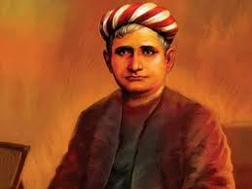
উপন্যাস
সর্বাধিক পঠিত,জনপ্রিয়তার শীর্ষে,আধুনিক কালের সৃষ্টি,প্রধান উপজীব্য হলো প্লট
মঙ্গলকাব্য - ছন্দ্যে /পদ্যে রচিত
প্রথম সার্থক ও কালজয়ী ঔপন্যাসিক –বঙ্কিমচন্দ্র চট্টোপাধ্যায়
কপালকুণ্ডলা,বিষবৃক্ষ,চন্দ্রশেখর
বঙ্কিমের সমসাময়িক রমেশচন্দ্র দত্ত-

Slide 12
উপন্যাসঃ
মাধবী কঙ্কণ,রাজপুত-জীবনসন্ধ্যা,মহারাষ্ট্র-জীবনপ্রভাত
সবচেয়ে বেশি পঠিত ও জনপ্রিয়- শরৎচন্দ্র চট্টোপাধ্যায়
তারা শঙ্কর বন্দ্যোপাধ্যায়,বনুফুল,সমরেশ বসু,শহীদুল্লা কায়সার,আবু ইসহাক, মাহমুদুল হক,জ্যোতিপ্রকাশ দত্ত,হাসান আজিজুল হক
উপন্যাস বহু রকম হতে পারে।
ঐতিহাসিক,সামাজিক,কাব্যধর্মী,ডিটেকটিভ,মনোবিশ্লেষণধর্মী

Slide 13
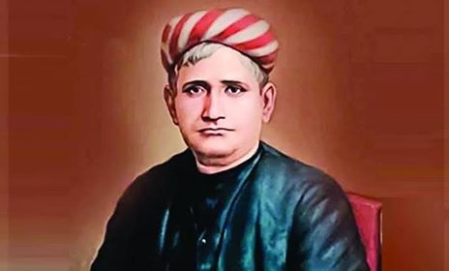
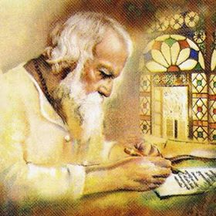
উপন্যাসের প্রধান উপজীব্য হলো প্লট ( plot)।ঐ প্লট বা আখ্যানভাগ তৈরি হয়ে ওঠে গল্প ও তার ভিতরে উপস্হিত বিভিন্ন চরিত্রের সমন্বয়ে।
বাংলা ভাষায় প্রথম সার্থক ও কালজয়ী ঔপন্যাসিক বন্কিমচন্দ্র চট্টোপাধ্যায়। উনিশ শতকের পূর্বে বাংলায় কোনো উপন্যাস রচিত হয়নি। ইংরেজি উপন্যাস পাঠ করে অনুপ্রাণিত হয়ে বন্কিম উপন্যাস রচনায় হাত দেন। বন্কিমচন্দ্রের পরে মহৎ ঔপন্যাসিক বলতে আমরা প্রধানত রবীন্দ্রনাথ ঠাকুর ও শরৎচন্দ্র চট্টোপাধ্যায়কে বুঝি।

Slide 14
উপন্যাস বহু রকমের হতে পারে। যেমন ঐতিহাসিক উপন্যাস, সামাজিক উপন্যাস, কাব্যধর্মী উপন্যাস, ডিটেকটিভ উপন্যাস, মনোবিশ্লেষণধর্মী উপন্যাস ইত্যাদি।

Slide 15
একক কাজ
তোমার জানা পাঁচটি সামাজিক উপন্যাসের নাম লেখ?

Slide 16
মুল্যায়ন
১।উপন্যাসের প্রধান উপজীব্য কি?
২। কি কি ধরনের উপন্যাস হতে পারে?
৩।বাংলা সাহিত্যের আধুনিক যুগের কয়েকজন ঔপন্যাসিকের নাম বল।

Slide 17
বাড়ির কাজ
বাংলা সাহিত্যের স্বনামধন্য কয়েকজন ঔপন্যাসিকের নাম এবং তাঁদের বিখ্যাত তিনটি করে উপন্যাস গুলোর একটা তালিকা তৈরি করবে।

Slide 18
এতোক্ষণ ক্লাসে থাকার জন্য সবাইকে
সকলকে ধন্যবাদ

